Slide 1

令和6年度
介護事業者等集団指導
（各サービス共通）
吹田市 福祉部 福祉指導監査室
介護事業者担当

Slide 2
もくじ
１. 介護保険法の目的等
２. 変更届の提出等について
３. 経過措置が終了となる事項
４. 令和６年度報酬改定について
５. 処遇改善加算
６. 吹田市介護職員処遇改善支援事業
７. LIFEについて
８. 業務管理体制と整備と検査について
９. 介護サービス情報の公表制度
10．主な指導事項

Slide 3
はじめに
介護保険法の目的
「要介護状態の軽減・悪化の防止及び予防」
「利用者の選択に基づくサービスの提供」
「利用者の自立した日常生活の確保」
その実現のために遵守すべき基準
「指定基準」
「報酬算定のルール」

Slide 4
お気を付けください！！
人員配置の欠如等、算定要件を満たしていないにもかかわらず加算を算定したり、関係法令や、運営に関する基準を遵守していない等により介護報酬の返還を求める事例が増えています。数年に遡り返還を要する事例もあり、多額の返還金が発生する場合もあります。
また、指定の取消しや全部又は一部の効果停止などの行政処分となることがあります。
【返還事例】
〇特定施設入居者生活介護において、個別機能訓練加算 の算定要件である常勤専従の機能訓練指導員が配置されていなかった。
〇居宅介護支援において、特段の事情がないにも関わらず、モニタリング・訪問を行っていなかった。

Slide 5
人員・設備・運営及び加算要件の
自主点検について
少なくとも１年に１回は、事業所ごとに、自主点検を行い、基準に適合しているかを、必ずご確認ください。
市福祉指導監査室のホームページよりダウンロードしてお使いください。
https://www.city.suita.osaka.jp/kenko/1018719/1022113/1032412.html

Slide 6
２ 変更届の提出について①
介護支援専門員の異動など、一度に複数遡って提出される件が多数見受けられます。異動等により登録情報に変更が生じた場合は速やかに変更届を提出してください。
提出された後、福祉指導監査室から内容確認・修正依頼の連絡をする場合がありますので、提出書類の控えを取っておいてください。
また、内容確認の連絡のため、書類作成者のお名前と電話番号のメモを同封してください。

Slide 7
変更届の提出について②
加算の区分が変更になる度に「介護給付費算定に係る体制等に関する届出」を提出してください
Ex）通所介護 個別機能訓練加算
Ⅰロ（７６単位）→Ⅰイ（５６単位）
のように下位の加算算定となった場合でも変
わる度に届出が必要です。
・変更届の変更の内容欄に記載されているもの以外
の変更は基本的に確認しません。変更箇所がある
場合は必ずすべて記載の上、関係書類をつけてく
ださい。

Slide 8
兼務・専従の考え方について
一覧表変更届や更新申請で提出される「指定に係る記載事項（付表）」や「勤務形態」等における従業員の勤務区分の考え方について、吹田市では以下のとおり取り扱っておりますので、ご留意ください。
介護事業と介護予防事業、訪問介護と総合事業、障がい事業と介護事業でも兼務とは考えません。
一つの事業所内で一つの職務に従事し、常勤の従業者の勤務すべき時間数に達している場合は常勤専従
一つの事業所内で二つの職務に従事し、常勤の従業者の勤務すべき時間数に達している場合は常勤兼務
一つの事業所内で一つの職務に従事し、常勤の従業者の勤務すべき時間数に達していない場合は非常勤専従
一つの事業所内で二つの職務に従事し、常勤の従業者が勤務すべき時間数に達していない場合は非常勤兼務

Slide 9
兼務・専従の考え方について

Slide 10
お問い合わせについて
質問等の問い合わせについては、基本的に質問票で受け付けています。HPに「事業者質問票（吹田市）」を掲載しておりますのでご利用ください。質問票を送付する際は、件名を「質問票」としてください。
トップページ＞健康・福祉＞社会福祉法人の認可・指導監査＞介護保険サービス事業者＞お問い合わせ及び来庁での申請（相談）https://www.city.suita.osaka.jp/kenko/1018719/1022113/1032463/index.html

Slide 11
３ 経過措置が終了となる事項
1 感染症対策の強化
2 業務継続に向けた取組の強化
3 認知症介護基礎研修の受講の義務付け
4 高齢者虐待防止の推進
5 施設系サービスにおける栄養ケア・マネジメントの充実
6 施設系サービスにおける口腔衛生管理の強化
7 事業所医師が診療しない場合の減算の強化
令和６年度から義務化

Slide 12
感染症対策に関する措置
（全サービス共通－ 令和６年４月１日より義務化）
１感染症対策検討委員会
事業所、施設における、感染症が発生し、又はまん延の防止のための対策を検討する委員会を概ね６月に１回以上（施設は３月に１回以上）開催するとともに、その結果について、従業者に周知徹底を図ること。
２指針の整備
事業所、施設における、感染症の予防及びまん延の防止のための指針を整備すること。
３定期的な研修及び訓練
事業所、施設において、従業者に対し、感染症の予防及びまん延の防止のための研修及び訓練を、定期的（年１回以上）に実施すること。

Slide 13
1感染症対策検討委員会
感染症対策等に関する措置
メンバー
〇幅広い職種で構成（感染対策の知識を有する者を含むのが望ましい）
〇外部の感染症対策の専門家も含め積極的に活用することが望ましい
〇他の検討委員会と一体的に実施することはできる
検討内容
〇感染症対策委員会その他感染症に関する事業所内の組織に関すること
〇 感染症の予防及びまん延防止のための指針の整備に関すること
〇 指針に基づく感染症の予防及びまん延防止の平常時（発生時）の対応に関すること
開催頻度
通常 6月に1回以上開催（施設系は3月に1回以上）
感染症流行時 随時開催

Slide 14
２指針の整備
感染症対策等に関する措置
〇平常時の対策としては、事業所内の衛生管理（環境の整備等）
〇感染症発生時の状況把握
〇ケアにかかる感染対策（手洗い、標準的な予防策）
〇感染症拡大の防止策
〇医療機関や保健所、市等の関係機関との連携
〇事業所内の連絡体制
記載内容例は、「介護現場における感染対策の手引き」を参照のこと

Slide 15
３定期的な研修及び訓練の実施
感染症対策等に関する措置
方法
内部研修として実施で良い
※新規採用職員には別途実施が望ましい
（居住系・施設系は必ず実施）
内容
〇感染対策の基礎的内容等の適切な知識を普及・啓発するもの
〇事業所の指針に基づいた衛生管理の徹底や衛生的なケアの実践
実施回数
年1回以上（居住系、施設系は年2回以上）

Slide 16

業務継続計画未策定事業所に対する減算の導入
概要
感染症や災害時でも、必要な介護サービスを継続的に提供できる体制を構築するため、業務継続に向けた計画の策定の徹底を求める観点から、感染症もしくは災害のいずれかまたは両方の業務継続計画が策定出来ていない場合、基本報酬を減算。
減算
一部、経過措置有
施設・居住系サービス ： 所定単位数の100分の３に相当する単位数
その他サービス ： 所定単位数の100分の１に相当する単位数
算定要件
・業務継続計画を未策定の場合
・業務継続計画に従い必要な措置を講じられていない場合

Slide 17
認知症介護基礎研修の受講の義務付け
介護に直接携わる職員のうち、
医療・福祉関係の資格を有さない者について、
認知症介護基礎研修を受講させるために必要な事項を講じること
〇大阪府ホームページを参照
https://www.pref.osaka.lg.jp/o090090/kaigoshien/ninnshishou-gyakutai/kiso.html
〇上記はeラーニングで実施

Slide 18
虐待の防止に関する措置
（全サービス共通－ 令和６年４月１日より義務化）
未実施の場合は減算
１虐待防止検討委員会
事業所、施設における、虐待の防止のための対策を検討する委員会を定期
的（年1回以上）に開催するとともに、その結果について、従業者に周知徹
底を図ること。
２指針の整備
事業所、施設における、虐待の防止のための指針を整備すること。
３定期的な研修の実施
事業所、施設において、従業者に対し、虐待の防止のための 研修を定期
的に（年１回以上）実施すること。
４担当者
上記１～３に掲げる、虐待の防止に関する措置を適切に実施するための担
当者を置くこと

Slide 19
1虐待防止委員会
虐待の防止に関する措置
メンバー
〇管理職を含む幅広い職種で構成
〇虐待防止の専門家を委員として積極的に活用することが望ましい
〇他の会議体と一体的に実施することはできる
検討内容
〇 虐待防止検討委員会その他事業所内の組織に関する事項
〇 虐待の防止のための職員研修に関する基本方針
〇虐待等が発生した場合の対応方法に関する基本方針
〇 虐待等が発生した場合の相談・報告体制に関する事項
〇 虐待等に係る苦情解決方法に関する事項 等
実施回数
年1回以上

Slide 20
２指針の整備
虐待の防止に関する措置
〇事業所等における虐待の防止に関する基本的考え方
〇虐待防止検討委員会その他施設内の組織に関する事項
〇虐待の防止のための職員研修に関する基本方針
〇虐待等が発生した場合の対応方法に関する基本方針
〇虐待等が発生した場合の相談・報告体制に関する事項
〇成年後見制度の利用支援に関する事項
〇虐待等に係る苦情解決方法に関する事項
〇入所者等に対する当該指針の閲覧に関する事項
〇その他虐待の防止の推進のために必要な事項

Slide 21
３定期的な研修の実施
虐待の防止に関する措置
方法
指針に基づいた研修プログラムを作成し、内部研修として実施で良い
※新規採用職員には必ず実施すること
内容
虐待等の防止に関する基礎的内容等の適切な知識を普及・啓発するもの
実施回数
年1回以上（居住系、施設系は年2回以上）
4 担当者
前３号に掲げる措置を適切に実施するための担当者を配置する

Slide 22
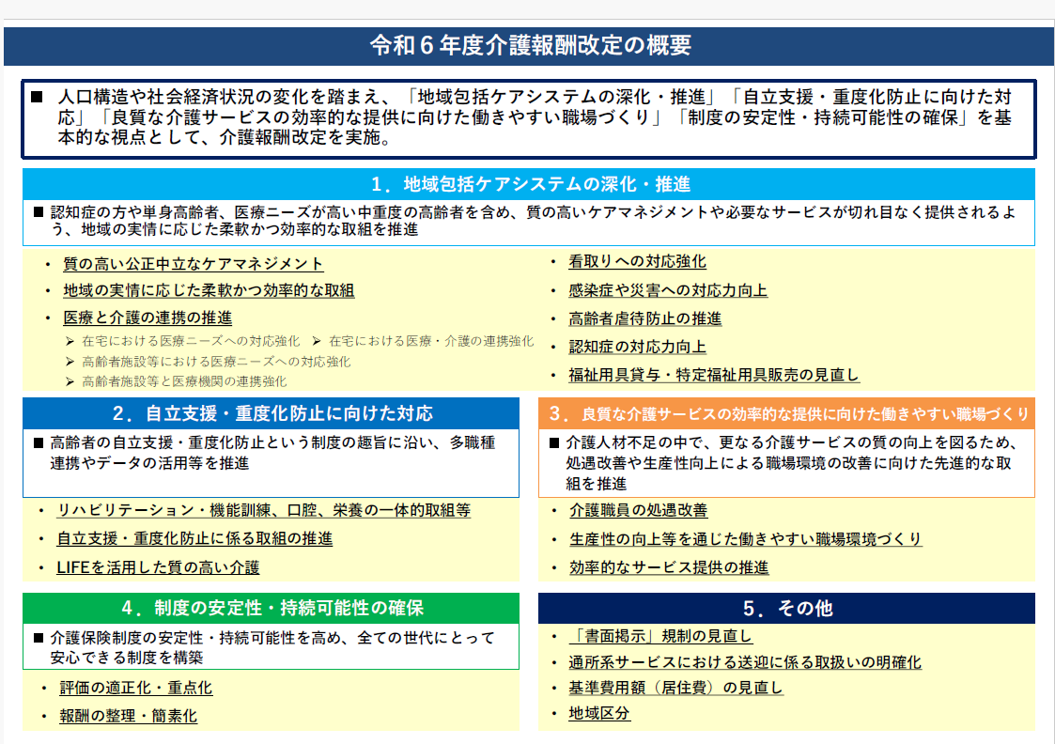
４ 令和６年度報酬改定について

Slide 23
管理者の責務及び兼務範囲の明確化
提供する介護サービスの質を担保しつつ、介護サービス事業所を効率的に運営する観点から、管理者の責務及び兼務範囲が明確化を行う。
〇管理者の責務
利用者へのサービス提供の場面等で生じる事象を適時かつ適切に把握しながら、職員及び業務の一元的な管理・指揮命令を行うこと。
〇管理者が兼務できる事業所の範囲
管理者がその責務を果たせる場合には、同一敷地内における他の事業所、施設等ではなくても、複数の事業所の管理者を兼ねることができる。ただし、緊急時に駆け付けられる距離の事業所間での兼務に限る。

Slide 24
「書面掲示」規制の見直し
事業所の運営規程の概要等の重要事項等について、事業所内での「書面掲示」に加え、ウェブサイト（法人のホームページ等又は情報公表システム上）に掲載・公表しなければならない。

Slide 25
５ 介護職員の処遇改善
介護現場で働く方々にとって、令和６年度に2.5％、令和７年度に2.0％のベースアップへと確実につながるよう加算率の引上げを行う。
介護職員処遇改善加算、介護職員等特定処遇改善加算、介護職員等ベースアップ等支援加算について、現行の各加算・各区分の要件及び加算率を組み合わせた４段階の「介護職員等処遇改善加算」に一本化を行う。
一本化後の新加算全体について、職種に着目した配分ルールは設けず、事業所内で柔軟な配分を認める。
新加算のいずれの区分を取得している事業所においても、新加算Ⅳの加算額の１/２以上を月額賃金の改善に充てることを要件とする。

Slide 26
６ 吹田市介護職員等処遇改善支援事業
（福祉部高齢福祉室所管事業）
介護職員等処遇改善加算の新規取得や上位区分の加算取得に向けた研修と専門家による個別訪問等による相談事業を実施します。
詳細は、市高齢福祉室のＨＰを御確認ください。
https://www.city.suita.osaka.jp/kurashi/1018560/1018562/1035163.html

Slide 27
吹田市介護保険サービス事業所
人材確保支援事業
（福祉部高齢福祉室所管事業）
豊富な事業所支援実績・経験を持つ専門家が、人材定着・確保に不可欠な、生産性向上を通じた「働きやすい職場環境づくり」についての研修と、人材の確保・育成・定着に関する個別相談を実施します。
詳細は、市高齢福祉室のＨＰを御確認ください。
https://www.city.suita.osaka.jp/kurashi/1018560/1018562/1035174.html

Slide 28
７ 科学的介護情報システム（ＬＩＦＥ）について
1 新ＬＩＦＥシステムへの移行
【現行 LIFEシステム】
① ～令和６年４月 10 日 ：通常稼働
② ４月 11 日～７月末：これまでに入力されたデータの参照のみ可能
（様式情報の提出は不可となります。）
③ ８月１日 ：サービス終了
【新 LIFE システム】（令和６年度版LIFEシステム）
① 令和６年４月 22 日：一部稼働開始
（７月 31 日までは利用者情報及び ADL 維持等情報に限り登録可能）
② ８月１日～：本格稼働開始（令和６年度改定対応の様式情報の登録可能）
(参照）介護保険最新情報vol.1227
https://www.wam.go.jp/gyoseiShiryou-files/documents/2024/0318132948714/ksvol.1227.pdf

Slide 29
科学的介護情報システム（ＬＩＦＥ）について
2 令和６年４月からのＬＩＦＥ関連加算の算定の取扱い及びデータ提出期限
【令和6年４月22日～7月31日】
〇利用者情報及びＡＤＬ維持等情報のみ登録可能
【令和6年8月1日～10月10日】
〇遡り入力対象期間（この期間にデータ提出）
【令和6年10月11日～】
〇通常運用開始（新ＬＩＦＥシステムでのデータ提出）

Slide 30
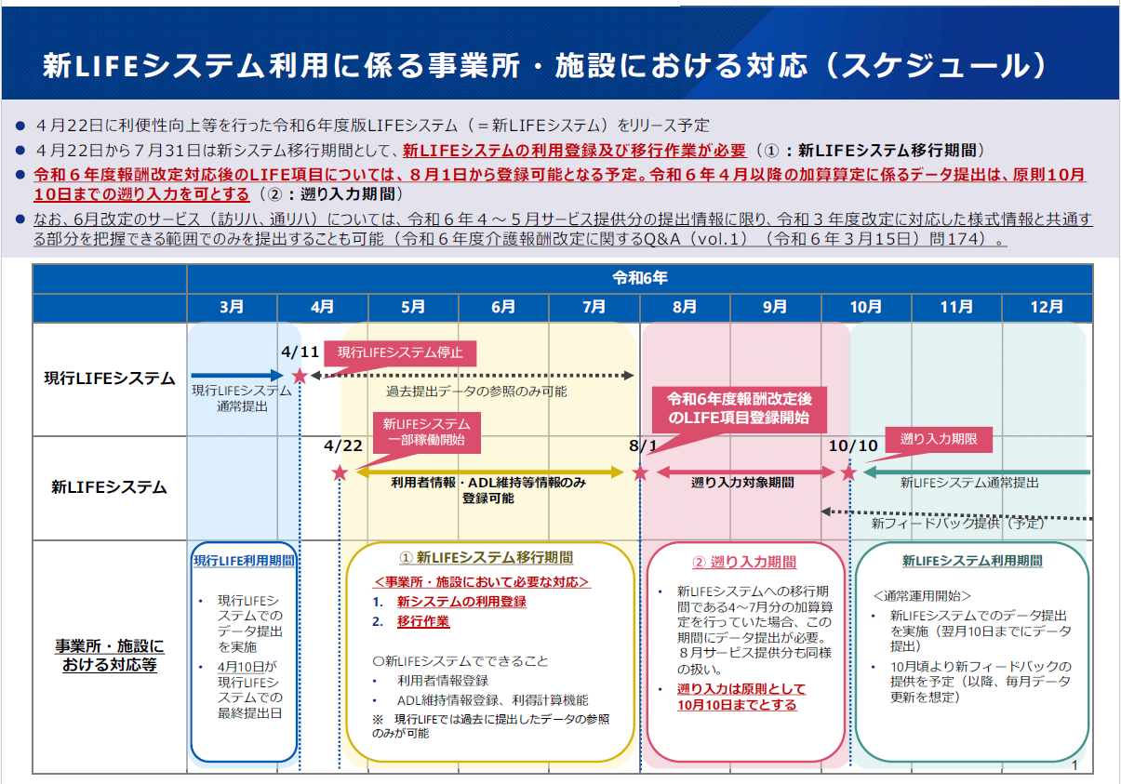
科学的介護情報システム（ＬＩＦＥ）について

Slide 31
科学的介護情報システム（ＬＩＦＥ）について
3 関連通知等
【介護保険最新情報Vol.1253 令和６年４月 18 日】
令和６年４月からの「科学的介護情報システム（LIFE）」の稼働等について
https://www.wam.go.jp/gyoseiShiryou-files/documents/2024/0419095506680/ksvol.1253.pdf
【介護保険最新情報Vol.1227 令和６年３月 15 日】
令和６年度介護報酬改定を踏まえた科学的介護情報システム（LIFE）の対応について
https://www.wam.go.jp/gyoseiShiryou-files/documents/2024/0318132948714/ksvol.1227.pdf
【介護保険最新情報Vol.1216 令和６年３月 15 日】
科学的介護情報システム（LIFE）関連加算に関する基本的な考え方並びに事務処理手
順及び様式例の提示について
https://www.wam.go.jp/gyoseiShiryou-files/documents/2024/0318131358417/ksvol.1216.pdf
【介護保険最新情報Vol.1225 令和６年３月 15 日】
「令和６年度介護報酬改定に関するＱ＆Ａ（Vol.１）（令和６年３月 15 日）」の送付について
https://www.wam.go.jp/gyoseiShiryou-files/documents/2024/0318132733650/ksvol.1225.pdf
【介護保険最新情報Vol.1291 令和６年７月 12 日】
旧 LIFE システムから新 LIFE システムへの移行作業のお願い
https://www.wam.go.jp/gyoseiShiryou-files/documents/2024/0716144855769/ksvol.1291.pdf

Slide 32
８ 業務管理体制の整備と検査
について

Slide 33

(１) 業務管理体制の目的
平成 21 年 5 月介護保険法が改正
介護サービス事業の規模に応じた適切な
業務管理体制を整備することが義務付けられた
法令遵守の
義務の
履行を確保
不正事案を
未然に
防止
事業者や
利用者の保護
運営適正化

Slide 34
(２) 適切な業務管理体制とは
介護サービス事業に関わる全役職員
法令遵守の意義と重要性を理解
日々の業務においてそれらを実践

Slide 35
(３)業務管理体制整備の内容
法令遵守に
係る監査
法令遵守
マニュアルの整備
法令遵守
マニュアルの整備
法令遵守責任者
の選任
法令遵守責任者
の選任
法令遵守責任者
の選任
２０未満
２０以上１００未満
１００以上
指定を受けている事業所数
（みなし事業所を除く）

Slide 36
(３)業務管理体制整備の内容
事業所等の数え方
指定を受けたサービス種別ごとに1事業所と数える。
介護予防 及び 介護予防支援事業所を含むが、
みなし事業所 及び 総合事業事業所は除く。
例１）同一事業所が訪問看護と介護予防訪問看護を運営
⇒事業所数は２
例２）同一事業所が訪問介護と総合事業(訪問型サポートサービス）を運営
⇒事業所数は１

Slide 37
(３)業務管理体制整備の内容
法令遵守責任者
の選任
介護保険法・介護保険法に基づく命令の内容に精通した法務担当の責任者の選任
事業者内部の法令遵守を確保できる者の選任

Slide 38
(３)業務管理体制整備の内容
法令遵守
マニュアルの整備
介護保険法及び介護保険法に基づく命令の遵守を確保するための内容を盛り込む
チェックリストを作成しなくても差し支えない

Slide 39
(３)業務管理体制整備の内容
法令遵守に
係る監査
事業者（医療法人、社会福祉法人、特定非営利活動法人、株式会社等）が、監査を行っている場合には、その監査をもって介護保険法に基づく「法令遵守に係る監査」とすることができる
内部監査・外部監査どちらでも可

Slide 40
(４)業務管理体制の整備に関する事項の届出先
運営する介護サービス事業所の所在地は？
吹田市のみ
すべて
大阪府
複数の都道府県
いくつの地方厚生局管轄区域に所在している？
２以下
３以上
届出先は
吹田市
届出先は
大阪府
届出先は
主たる事務所の所在する
都道府県
届出先は
厚生労働省
老健局

Slide 41
(５)業務管理体制の届出が必要となる事由
以下の場合に届出が必要
（1）新規に業務管理体制を整備した場合
（2）届出先区分が変わる場合
（3）届出事項に変更がある場合
※届出事項
ア 法人の種別､名称
イ 主たる事務所の所在地､電話番号、ＦＡＸ番号
ウ 代表者氏名､生年月日
エ 代表者の住所､職名
オ 事業所名称等及び所在地
カ 法令遵守責任者の氏名及び生年月日
キ 業務が法令に適合することを確保するための規程の概要
ク 業務執行の状況の監査の方法の概要

Slide 42
(６)業務管理体制の整備に関する届出システムを用いた電子申請について
届出は、原則として、電子申請。
「業務管理体制の整備に関する届出システム」を用いて申請。
https://www.laicomea.org/laicomea/cmns01l/cmns01l1/init.do
「業務管理体制の整備に関する届出システム」の利用マニュアルは吹田市HPに掲載
「業務管理体制の整備に関する届出システム操作マニュアル
（事業者版）」
※ご注意ください※
変更等があった場合のみ電子申請での届出をお願いします。

Slide 43
(７)業務管理体制の整備確認検査について
【一般検査】
介護サービス事業者における業務管理体制の整備及び運用状況を確認するため、全ての介護サービス事業者を対象として、定期的（概ね6年に１回）に業務管理体制の整備及び運用状況の報告を求めるもの。 実施方法は主に書面検査
【特別検査】
介護サービス事業者における指定取消処分相当の事案が発生した場合、その事業者に対して業務管理体制の整備状況やその運用状況を検証し、当該事案への組織的関与の有無などを検証するもの。 実施方法は立入検査

Slide 44
９ 介護サービス情報の公表制度
☆利用者が適切にサービス事業者を選択できるよう、事業者の皆様からご報告いただいた情報を、国の「介護サービス情報公表システム」において公表するものです。
☆毎年7月以降、対象事業者に対し、大阪府指定情報公表センターから郵送により、介護サービス情報の報告依頼・手数料の納付依頼を行っています。
☆報告と併せて、必ず手数料2,000円のお支払をお願いします。

Slide 45
10 主な指導事項①
（全サービス共通－設備・備品等）
【基準等（要旨）】
専用区画（事務室、相談室、静養室等）に変更がある場合や、事業所の所在地が変わった場合は、遅滞なく変更届出書の提出を行わなければならない。
【指導事項（ポイント）】
事業所の改築等により、専用区画の配置等を変更した場合や、事業所が移転した場合は、速やかに所管庁へ届け出ること。

Slide 46
10 主な指導事項②
（全サービス共通－内容・手続の説明・同意）
【基準等（要旨）】
サービスの提供開始に際し、あらかじめ、利用申込者又はその家族に対し、重要事項を記した文書（重要事項説明書など）を交付して説明を行い、利用申込者の同意を得なければならない。
【指導事項（ポイント）】
利用申込者が事業所を選択するために重要な事項を説明するものであるため、契約前に説明を行うこと。

Slide 47
10 主な指導事項③
（全サービス共通－勤務体制の確保等）
【基準等（要旨）】
☆従業者等の勤務の体制を整備しておかなければならない。
☆事業所の従業者等によってサービス提供しなければならない。
☆研修の機会を確保しなければならない。
【指導事項（ポイント）】
☆勤務表を作成するなど、従業者等の管理に努めること。
☆雇用契約書・労働条件通知書等により、従業者等が事業所の指揮命令下にあること・職務内容を明確にすること。
☆従業者等の資質の向上のために、研修の機会を確保すること。

